Slide 1
BÁO CÁO MÔN HỌC:
BIG DATA AND CLOUD COMPUTING
Đề tài:
PHÁT HIỆN BẤT THƯỜNG TRONG DỮ LIỆU IOT (nhiệt độ, độ ẩm, ...)
SỬ DỤNG SPARK VÀ KAFKA
Thực hiện: nhóm 32
- Huỳnh quốc bữu - 240104026
- Trần võ bảo thiên - 240104026
Giảng viên:
Ts. Nguyễn thanh bình

Slide 2
Nội dung
Động lực và mục tiêu
Tổng quan kiến trúc hệ thống
Thu thập và xử lý dữ liệu IoT
Phương pháp phát hiện bất thường
Trực quan hóa và giám sát
Triển khai và kết quả đạt được
Kết luận và hướng phát triển

Slide 3
ĐỘNG LỰC VÀ MỤC TIÊU
Nông nghiệp thông minh cần giám sát môi trường theo thời gian thực
Dữ liệu từ cảm biến IoT phát sinh liên tục, khối lượng lớn
Các hệ thống truyền thống chủ yếu hiển thị dữ liệu
Cần phát hiện sớm các bất thường để giảm rủi ro
Xây dựng kiến trúc Big Data cho giám sát IoT
Xử lý dữ liệu cảm biến theo thời gian thực và theo lô
Phát hiện bất thường cho nhiệt độ, độ ẩm, độ ẩm đất…
Trực quan hóa dữ liệu và hỗ trợ giám sát

Slide 4
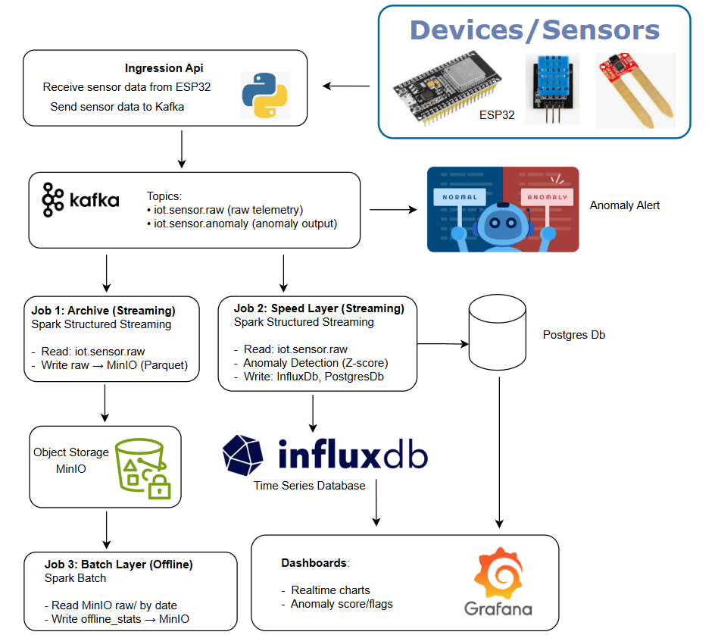
Tổng quan kiến trúc hệ thống
Phân tách rõ các tầng: Ingestion - Processing - Storage
Kafka đóng vai trò trung tâm thu thập dữ liệu
Thiết kế hướng mở rộng và dễ tích hợp

Slide 5
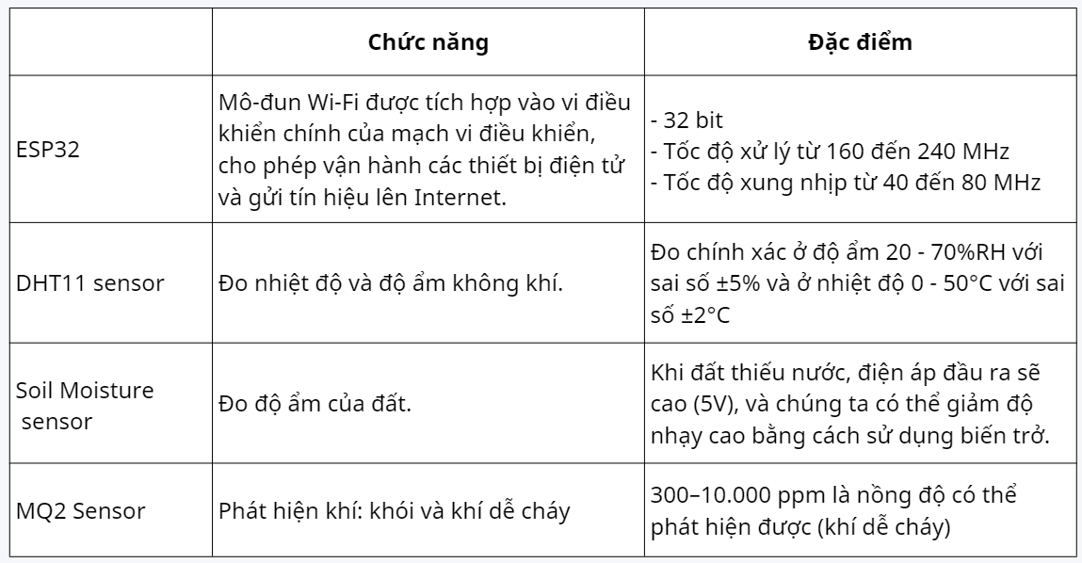
THU THẬP VÀ XỬ LÝ DỮ LIỆU
ThiếT bị phần cứng (sensors)

Slide 6
THU THẬP VÀ XỬ LÝ DỮ LIỆU
Tầng thu thập dữ liệu (Ingestion)
ESP32 thu thập dữ liệu từ các cảm biến môi trường
Ingress REST API tiếp nhận và chuẩn hóa dữ liệu
API đóng vai trò Kafka Producer
Dữ liệu được gửi vào topic iot.sensor.raw

Slide 7
THU THẬP VÀ XỬ LÝ DỮ LIỆU
Tầng xử lý thời gian thực (Speed Layer)
Spark Structured Streaming tiêu thụ dữ liệu từ Kafka
Tính toán đặc trưng trên cửa sổ thời gian
Phát hiện bất thường theo thời gian thực
Kết quả ghi vào InfluxDB và PostgreSQL

Slide 8
THU THẬP VÀ XỬ LÝ DỮ LIỆU
Tầng xử lý theo lô (Batch Layer)
Spark Batch đọc dữ liệu lịch sử từ Data Lake
Tính toán thống kê dài hạn (mean, std)
Phân tích xu hướng và hỗ trợ điều chỉnh ngưỡng
Bổ trợ cho xử lý thời gian thực

Slide 9
THU THẬP VÀ XỬ LÝ DỮ LIỆU
Tầng lưu trữ dữ liệu
MinIO: lưu dữ liệu thô và lịch sử (Data Lake)
InfluxDB: lưu dữ liệu chuỗi thời gian và bất thường
PostgreSQL: lưu dữ liệu có cấu trúc và sự kiện

Slide 10
Phương pháp phát hiện bất thường
  Phương pháp Unsupervised
  Sử dụng Z-score
  Tính mean, std theo sliding window
  |Z-score| ≥ 3 → Anomaly
  Lưu & giám sát qua InfluxDB, PostgreSQL

Slide 11
Trực quan hóa và giám sát
Grafana hiển thị dashboard thời gian thực
Theo dõi nhiệt độ, độ ẩm, độ ẩm đất
Hiển thị anomaly score và anomaly flag
Hỗ trợ cấu hình cảnh báo

Slide 12
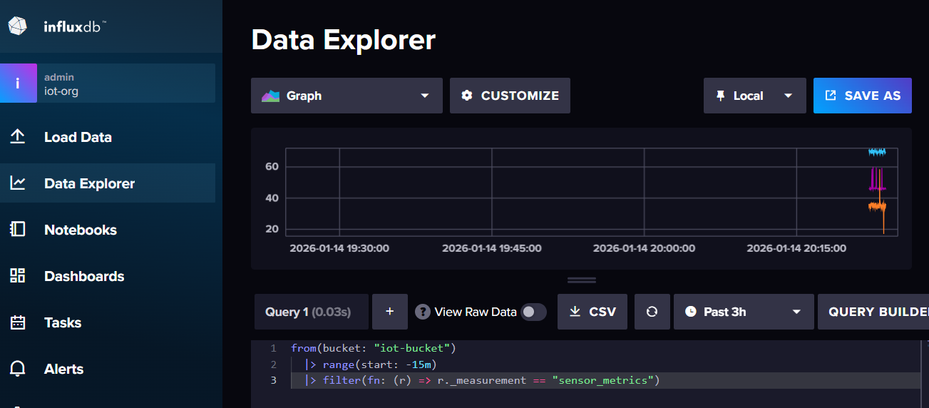
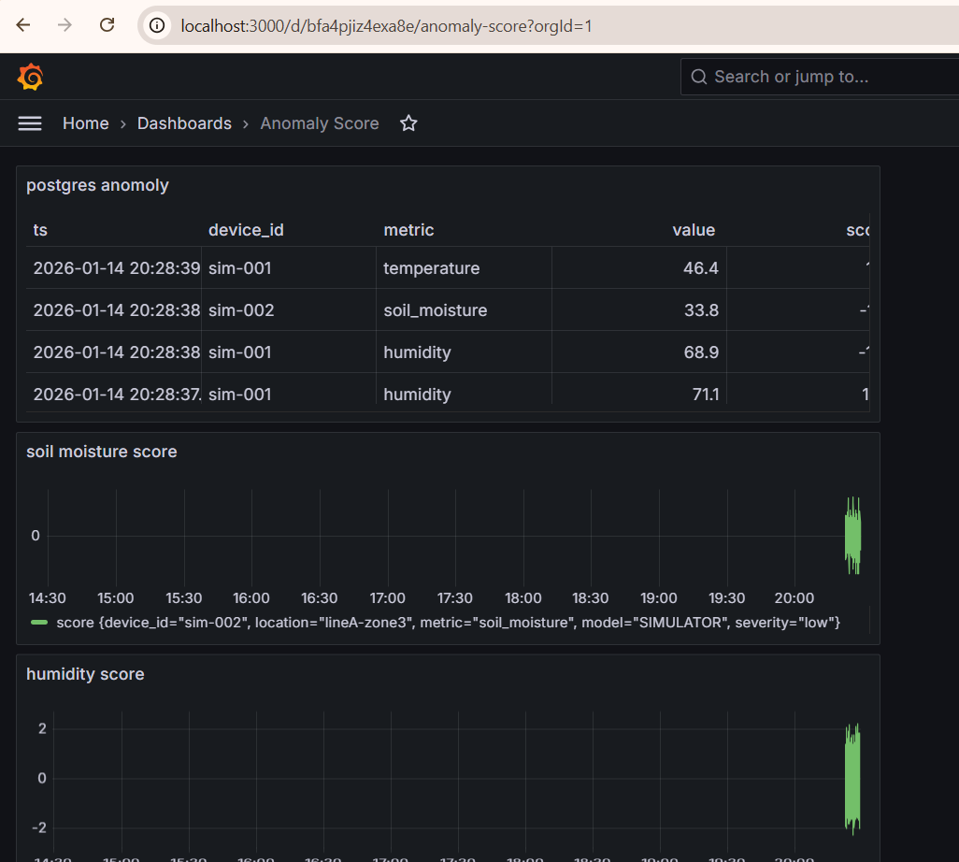
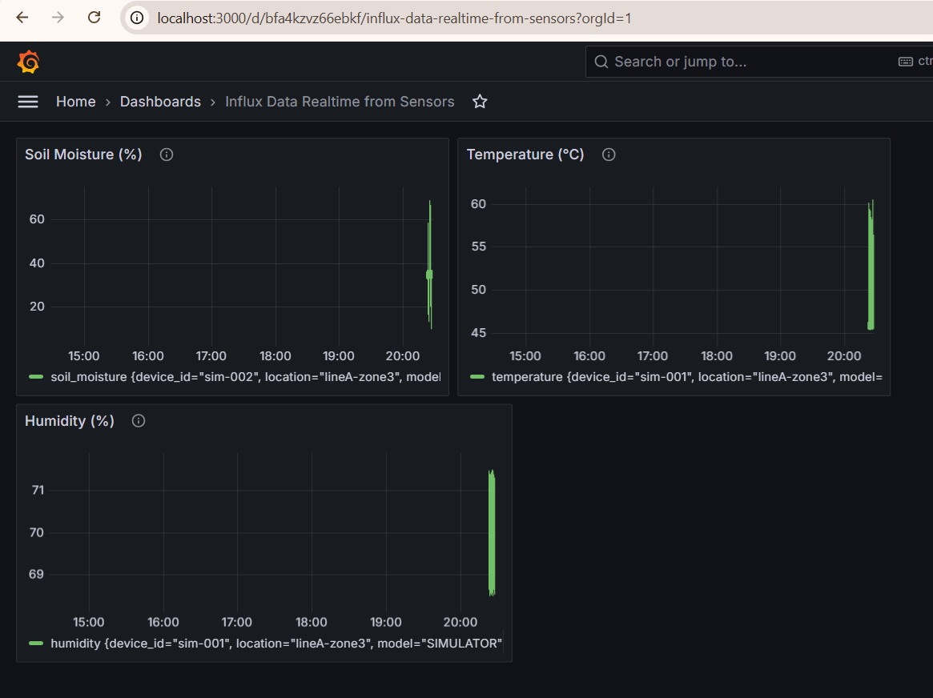
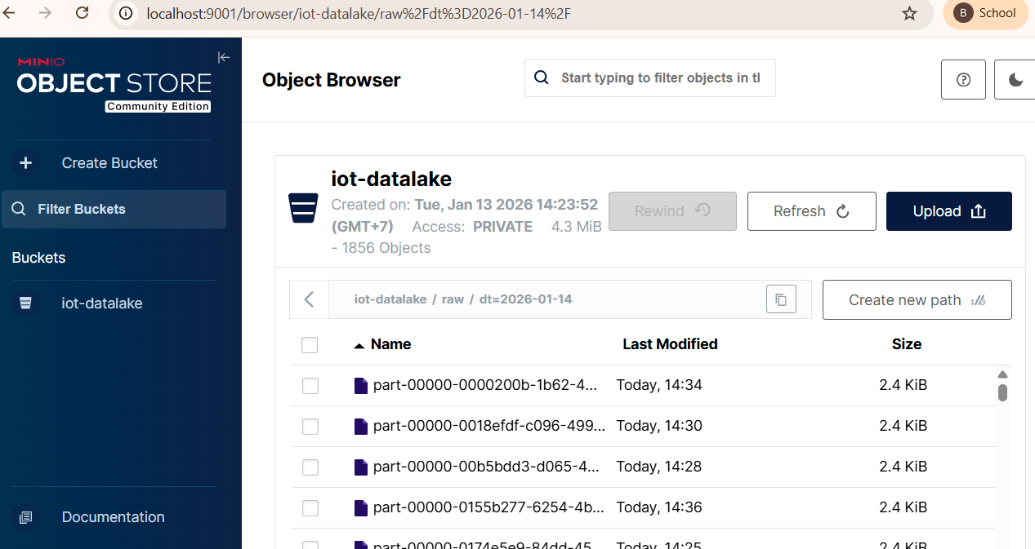
Triển khai và kết quả đạt được

Slide 13
Kết luận và hướng phát triển
Kết luận
- Hệ thống hoạt động ổn định với dữ liệu realtime
- Phát hiện được bất thường trên nhiều loại cảm biến
- Kiến trúc mở rộng, tách biệt ingestion – processing – storage
Hướng phát triển
- Thay Z-score bằng Isolation Forest / Autoencoder
- Tích hợp MQTT cho IoT thực tế
- Triển khai cloud (AWS / GCP)

Slide 14

Q&A
Cảm ơn thầy và các bạn đã lắng nghe

